Slide 1
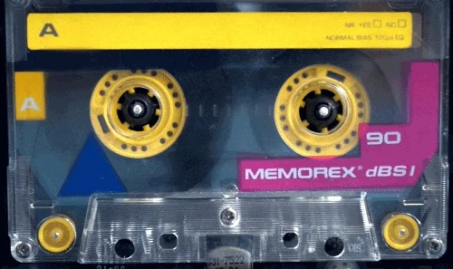
Bài tập lớn
phát triển ứng dụng bằng Java
Chủ đề Website âm thanh, nhạc
SoundDownNow
Giảng viên hướng dẫn:TS. Tô Thanh Hải
Sinh viên thực hiện: Cao Minh Quân

Slide 2
01 | Giới thiệu về đề tài
02 | Phân tích thiết kế hệ thống
03 | Công nghệ và công cụ
04 | Kết luận
05 | Demo
Mục lục

Slide 3
Giới thiệu đề tài
Thay vì theo số đông làm thêm 1 web quản lí cửa hàng. Em chọn làm 1 trang web âm nhạc vừa giải trí vừa khác biệt.
Website SoundDownNow đáp ứng đủ yêu cầu kỹ thuật như phát, thêm, sửa, xóa bài hát và danh sách phát, đồng thời cho phép người dùng nghe, đăng và tải nhạc.
Giao diện được thiết kế đơn giản hoài niệm về năm 90s thời mà website đơn giản và có sự sáng tạo, phong cách riêng.

Slide 4
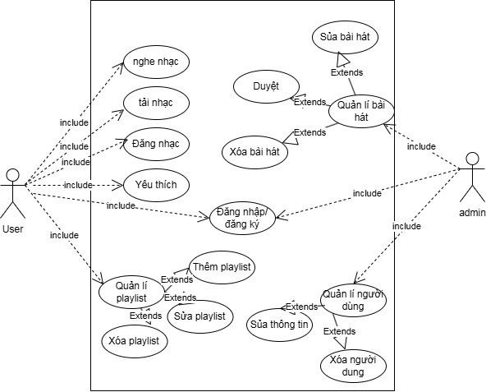
PHÂN TÍCH THIẾT KẾ HỆ THỐNG
Sơ đồ use case

Slide 5
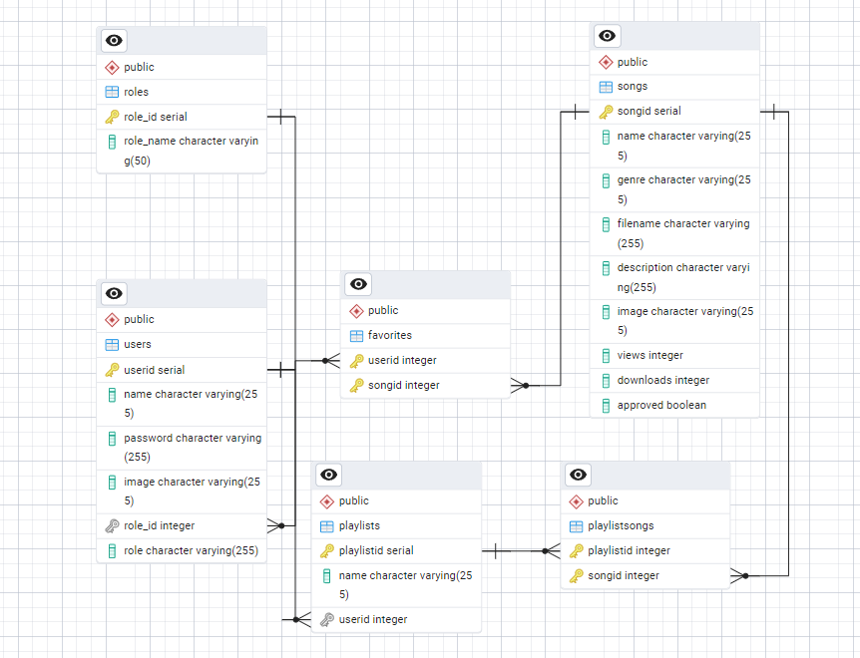
PHÂN TÍCH THIẾT KẾ HỆ THỐNG
Database Diagram

Slide 6
CÔNG CỤ & CÔNG NGHỆ
01
Visual Studio Code
04
Springboot
Môi trường phát triển nhẹ, hỗ trợ mạnh mẽ cho front-end với nhiều tiện ích mở rộng.
Framework mạnh mẽ để xây dựng RESTful API cho hệ thống backend.
HIỆN TẠI
02
InteliJ Community Edition
05
React
IDE hỗ trợ phát triển Java hiệu quả, đặc biệt phù hợp với Spring Boot.
Thư viện JavaScript hiện đại dùng để xây dựng giao diện người dùng động và mượt mà.
03
Postman
06
PostgreSQL
Công cụ kiểm thử API giúp dễ dàng gửi request và kiểm tra phản hồi từ backend
Hệ quản trị cơ sở dữ liệu quan hệ mạnh mẽ, lưu trữ toàn bộ dữ liệu hệ thống một cách an toàn.

Slide 7
KẾT LUẬN
Kết quả của đồ án là một website phát nhạc mang tên SoundDownNow, được xây dựng với Java Spring Boot cho backend và ReactJS cho frontend.
Hệ thống hoạt động ổn định, có giao diện đơn giản và đầy đủ các chức năng thiết yếu như phát nhạc, tải nhạc, tạo danh sách phát, và quản lý nội dung.
Dự án không chỉ đáp ứng yêu cầu kỹ thuật mà còn mang tính ứng dụng và giải trí cao.

Slide 8
KẾT LUẬN
Hạn chế:
Website hiện tại còn khá đơn giản, số lượng chức năng chưa phong phú.
Backend và cơ sở dữ liệu chưa được tối ưu và thiết kế một cách chặt chẽ, dễ mở rộng.
Hướng phát triển:
Xây dựng lại phần backend theo kiến trúc rõ ràng hơn (ví dụ: phân lớp, sử dụng DTO, validation…).
Thiết kế lại cơ sở dữ liệu để dễ dàng mở rộng và đảm bảo toàn vẹn dữ liệu.
Bổ sung thêm nhiều tính năng như: bình luận, gợi ý bài hát, tìm kiếm nâng cao,...

Slide 9

CẢM ƠN THẦY VÀ CÁC BẠN ĐÃ LẮNG NGHE

